Slide 1

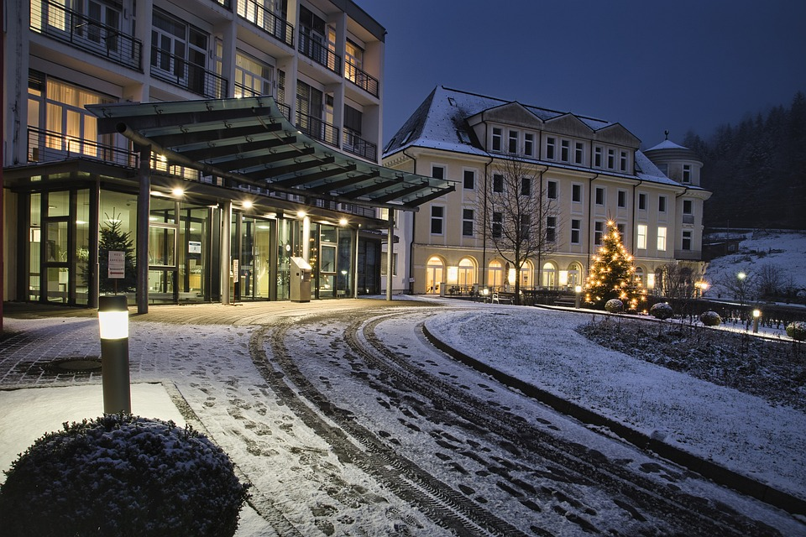
Projet hôtel du rivage
C822-projet informatique collaborative
Groupe 3
Maëlle Huguenin-Dezot & Alexandre Pitarch

Slide 2
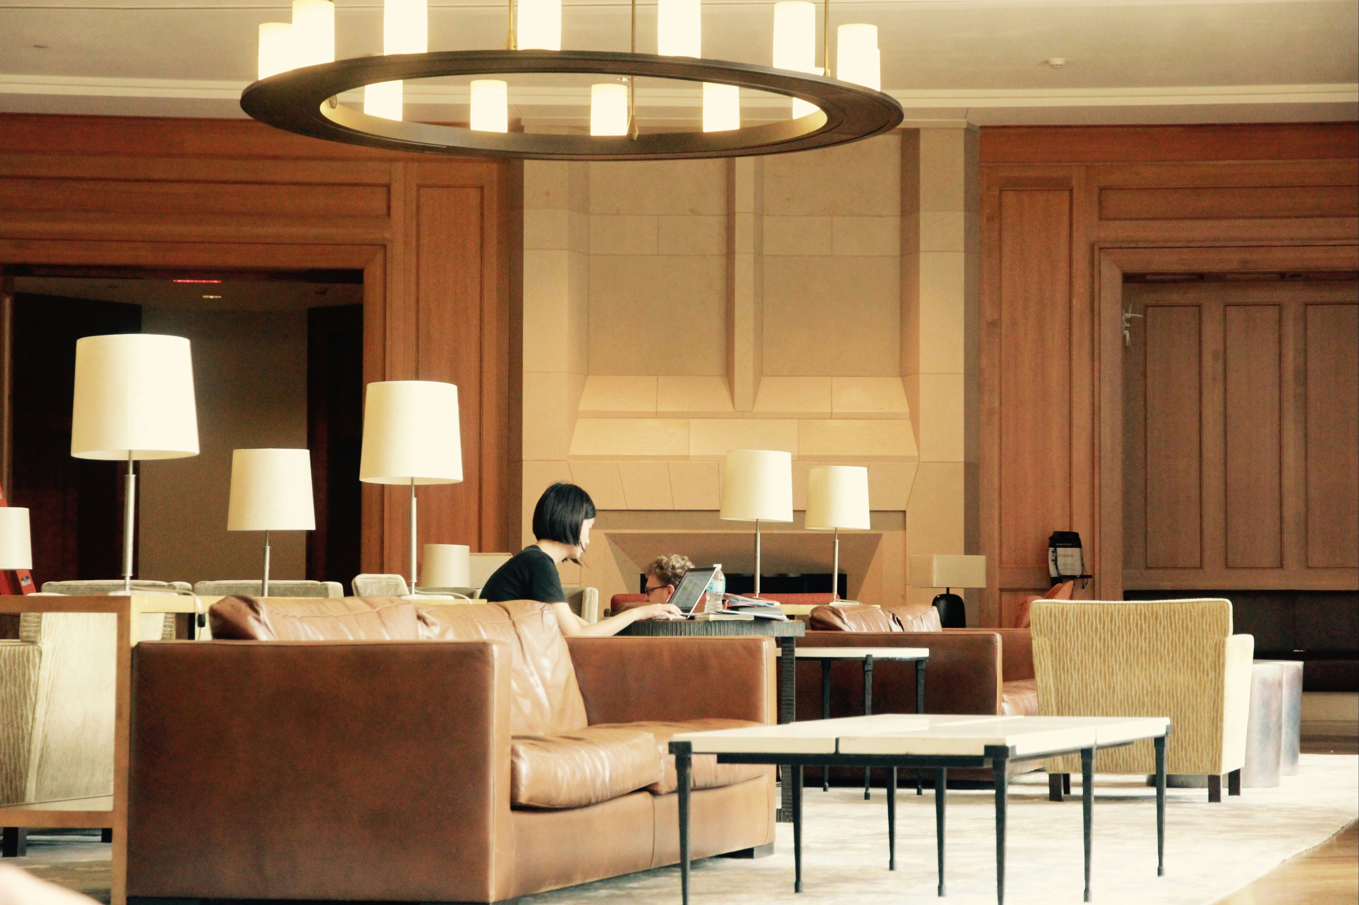
Contexte
Application de gestion des réservations de l’hôtel
Gestion des réservations
Gestion des clients
Gestion des chambre d’hôtel
Site Web avec un formulaire de contact
13.06.2024-02.07.2024

Slide 3
Planification du projet
planification
Base de données
Application
2 jours
3 jours
11 jours
Conception
web
3 jours
7 jours
13.06.2024-02.07.2024

Slide 4
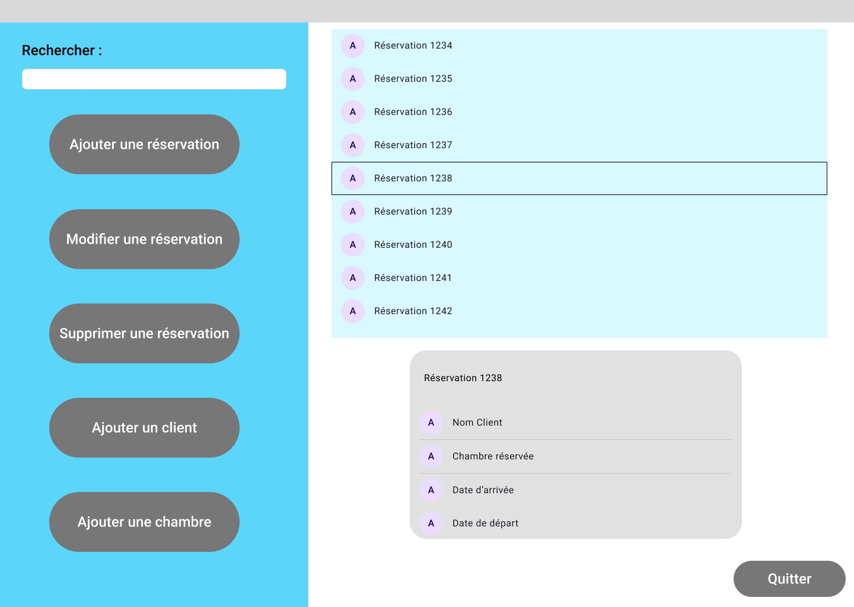
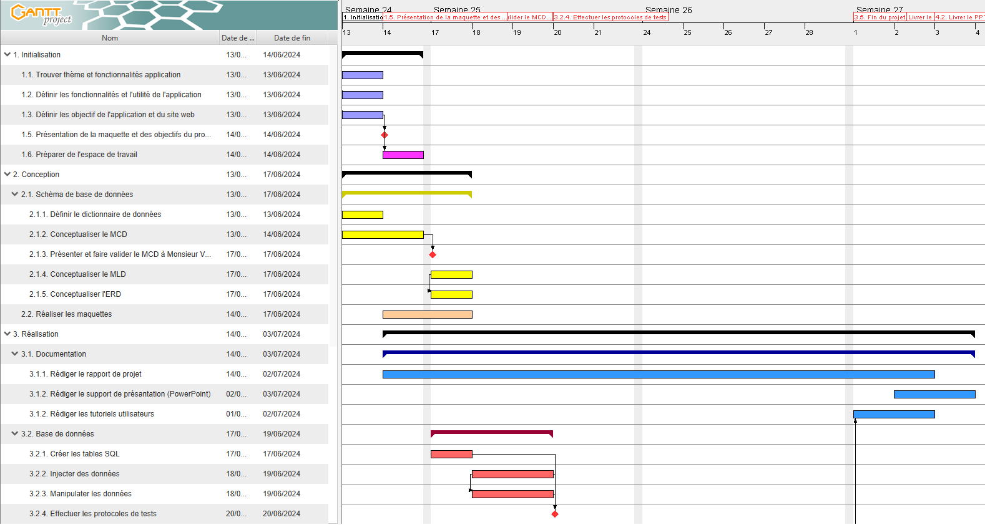
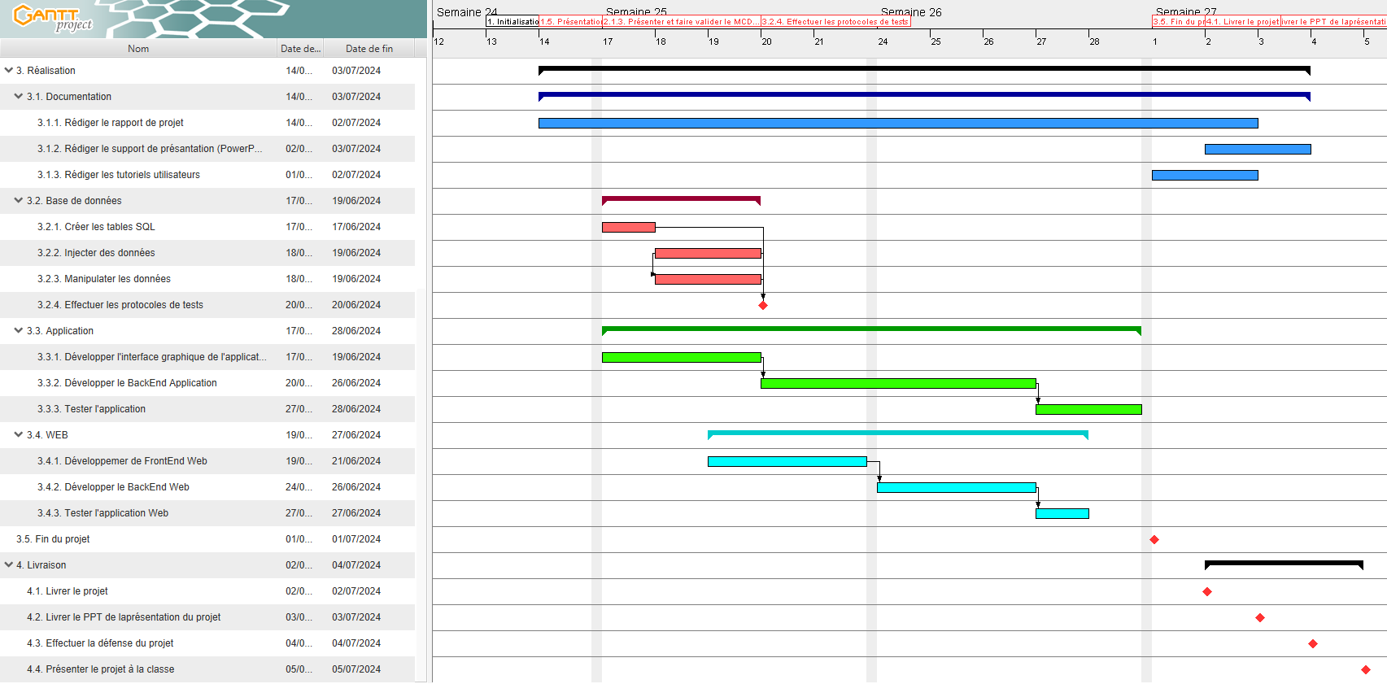
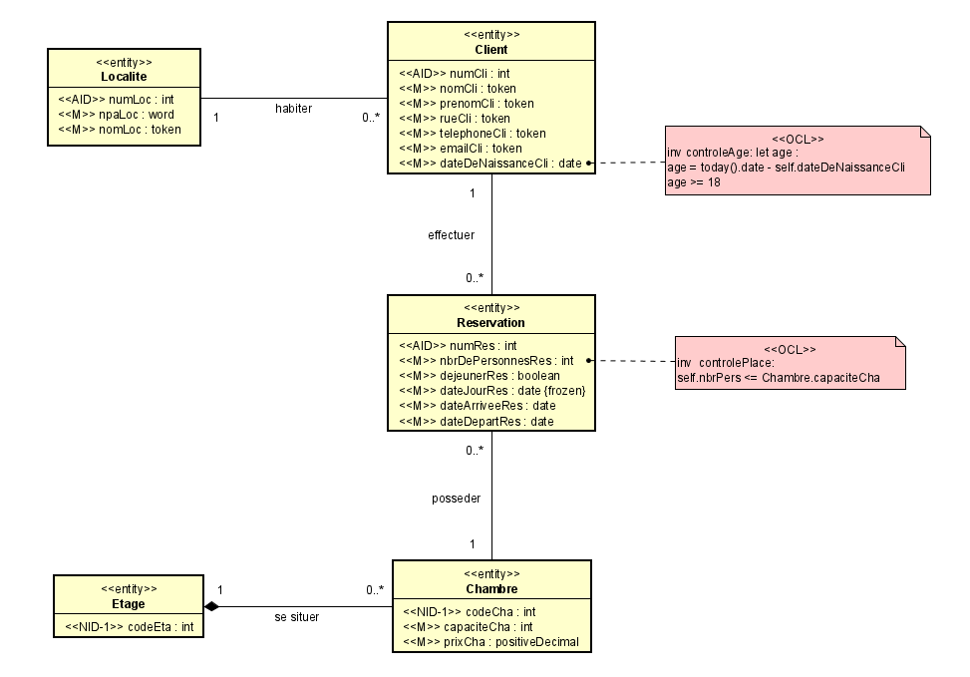
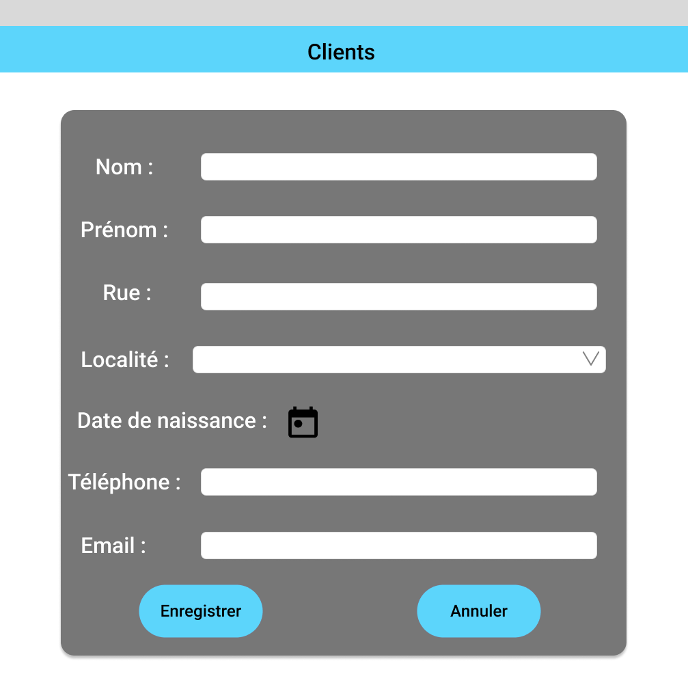
















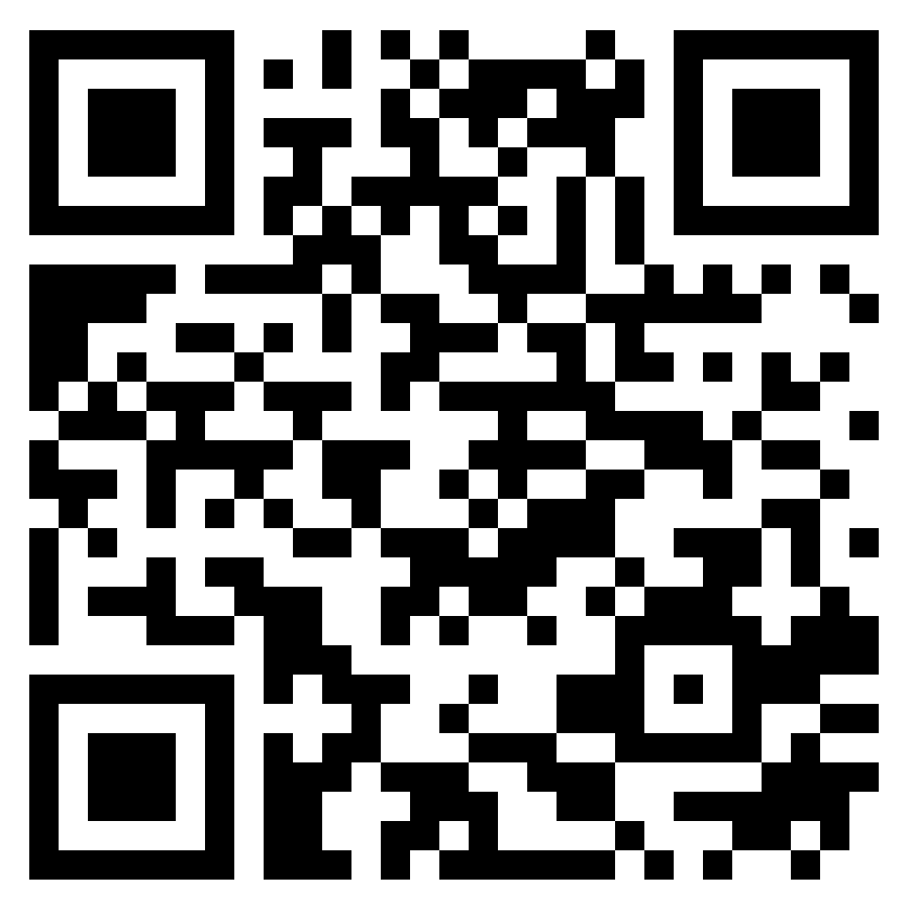
Outils
Organisation
Schémas
Base de données
Web
Application
Notes:
ORGANISATION : Microsoft Teams
Gantt Project
Word
GitHub
SCHEMAS : Figma
Astah
BASE DE DONNEES : Astah
MySQL Workbench
WEB :
Webstorm
HTML5
CSS3
Bootsrap
Javascript
PHP
FileZilla
QR Code Generator
APPLICATION :
Visual Studio
C#
XAML
Entity FrameWork
Linq
Material Design
Itext7

Slide 5

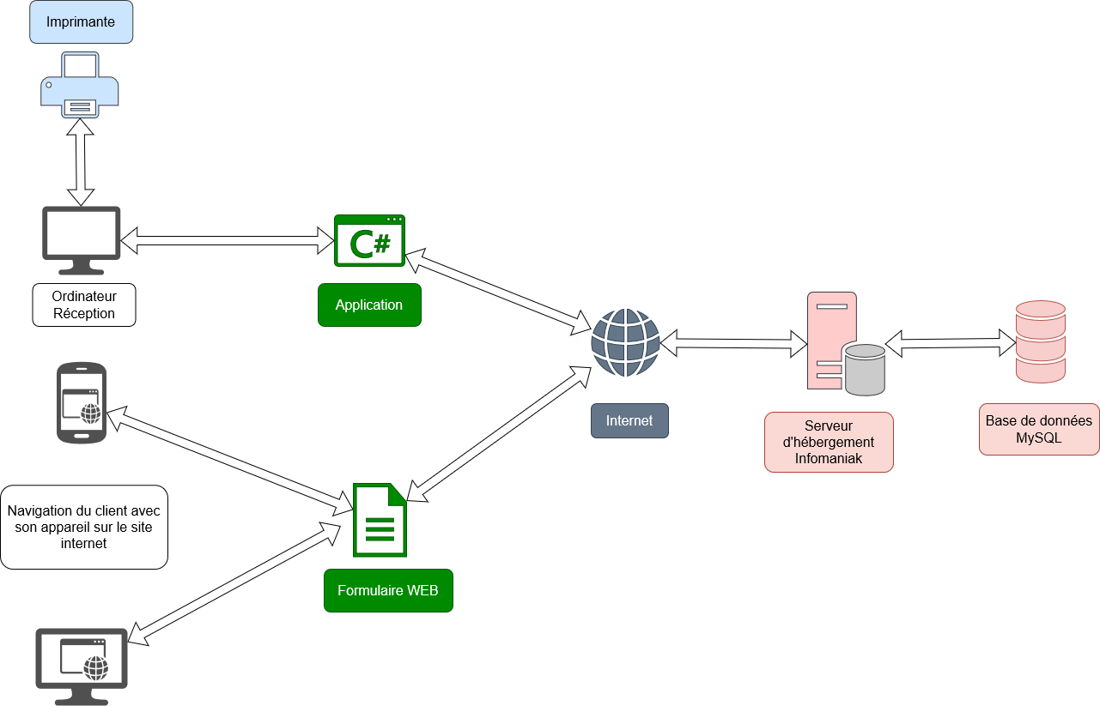
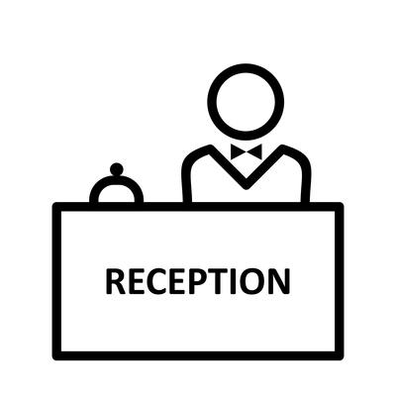



Architecture du système

Slide 6
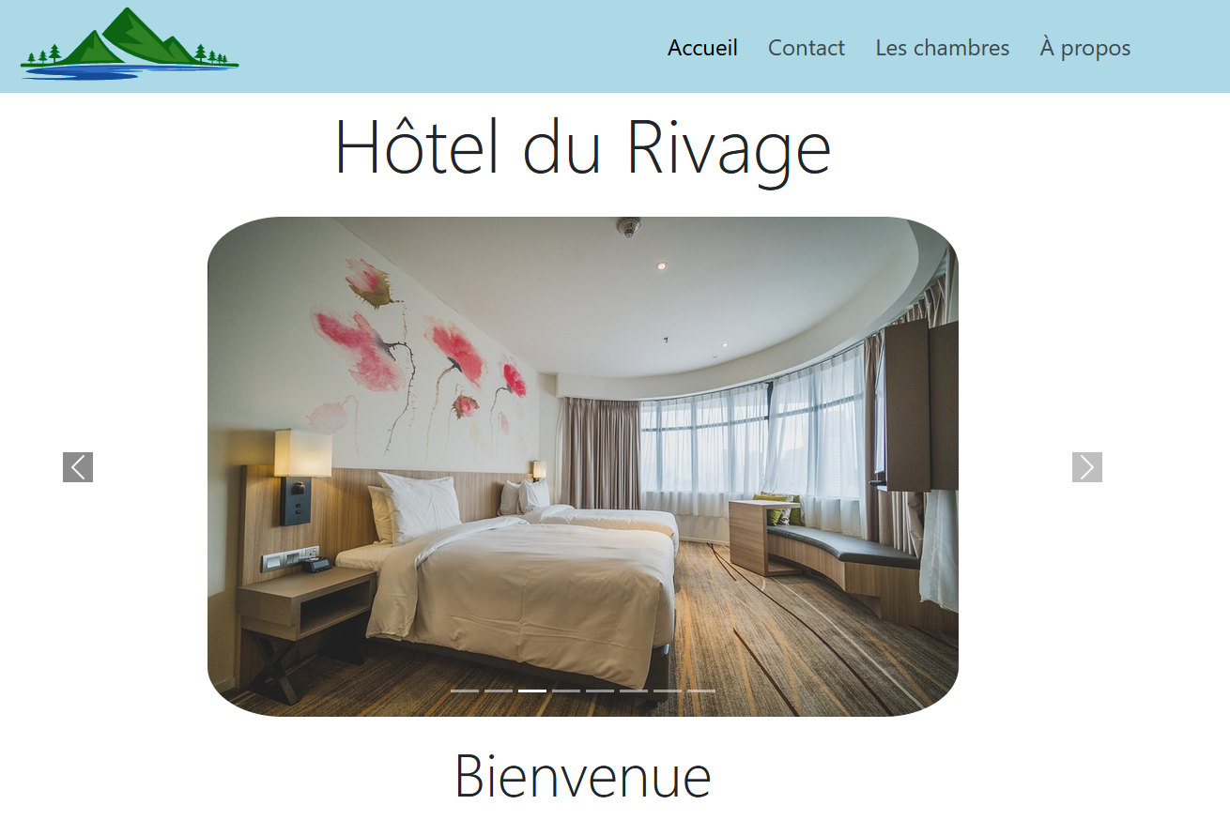
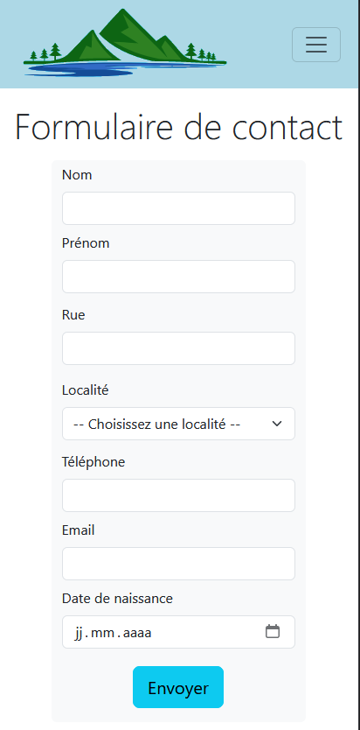

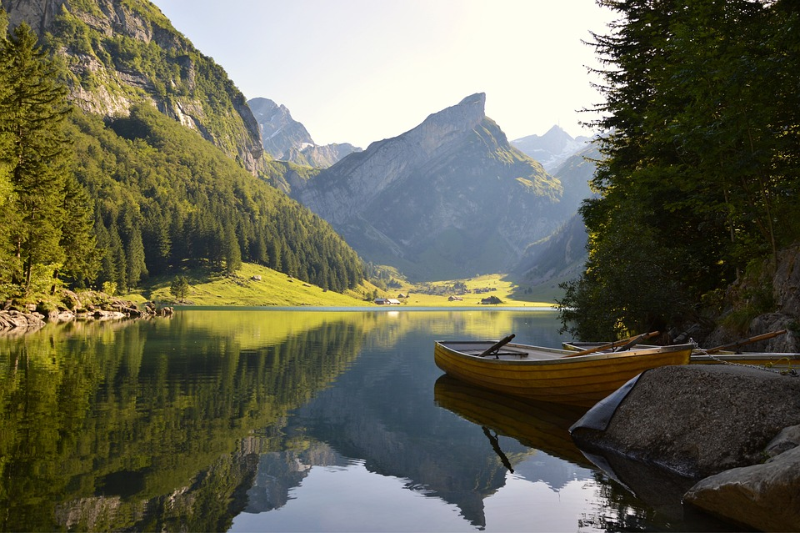
Site internet

Slide 7
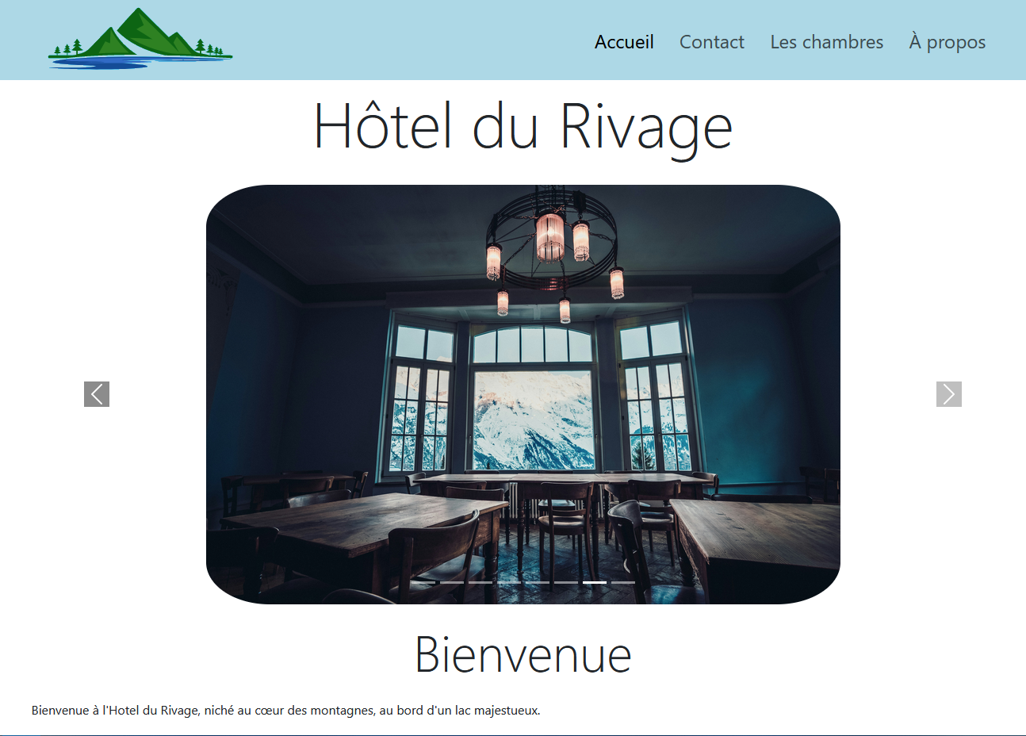
Site internet : Accueil

Slide 8
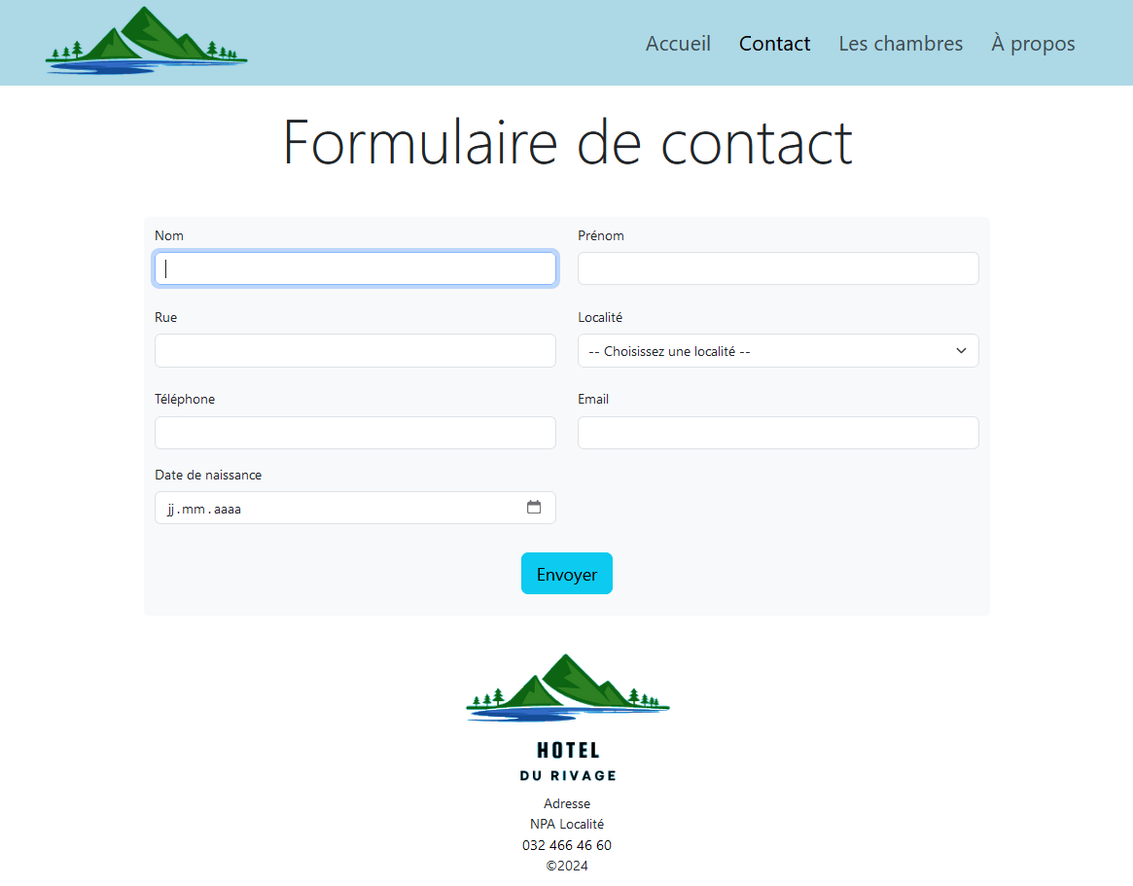
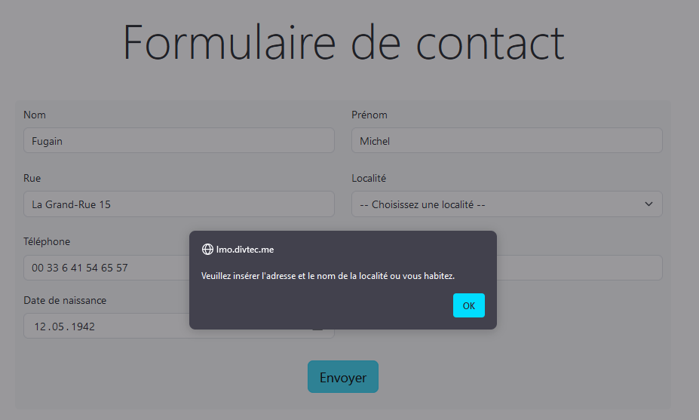
Site internet : Formulaire

Slide 9
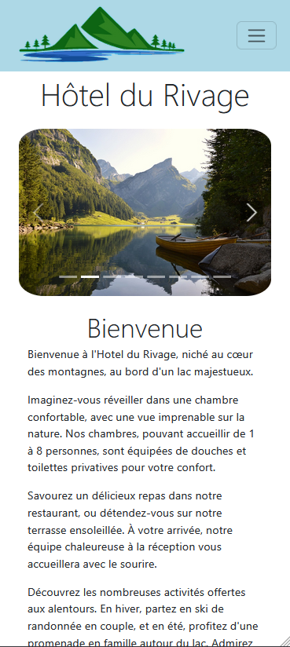
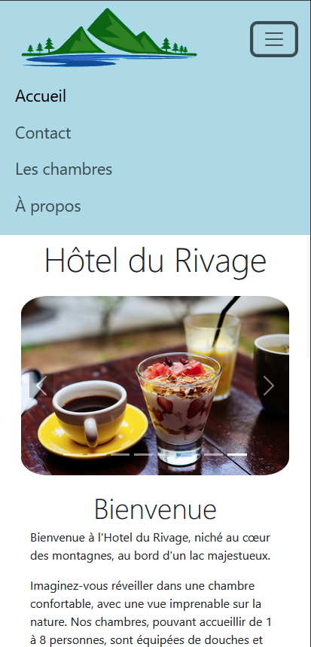
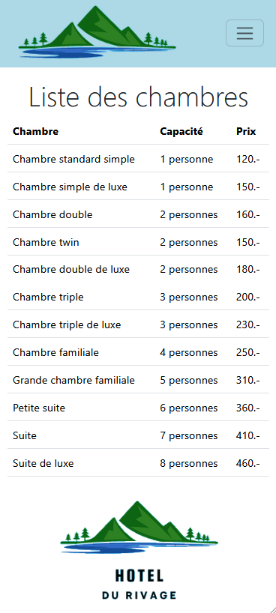
Site internet : Responsive design

Slide 10
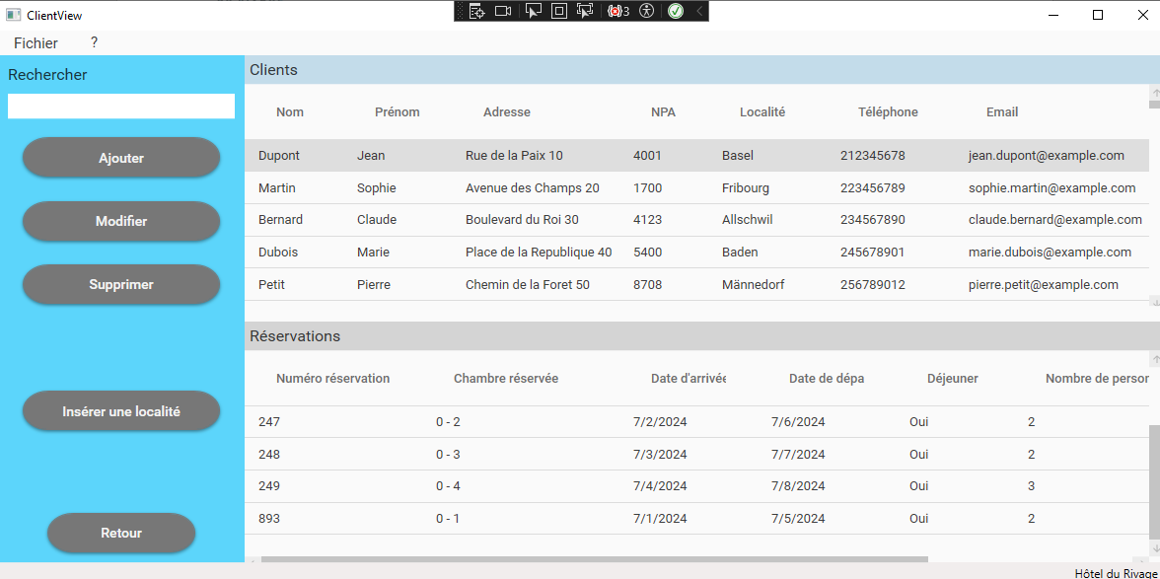
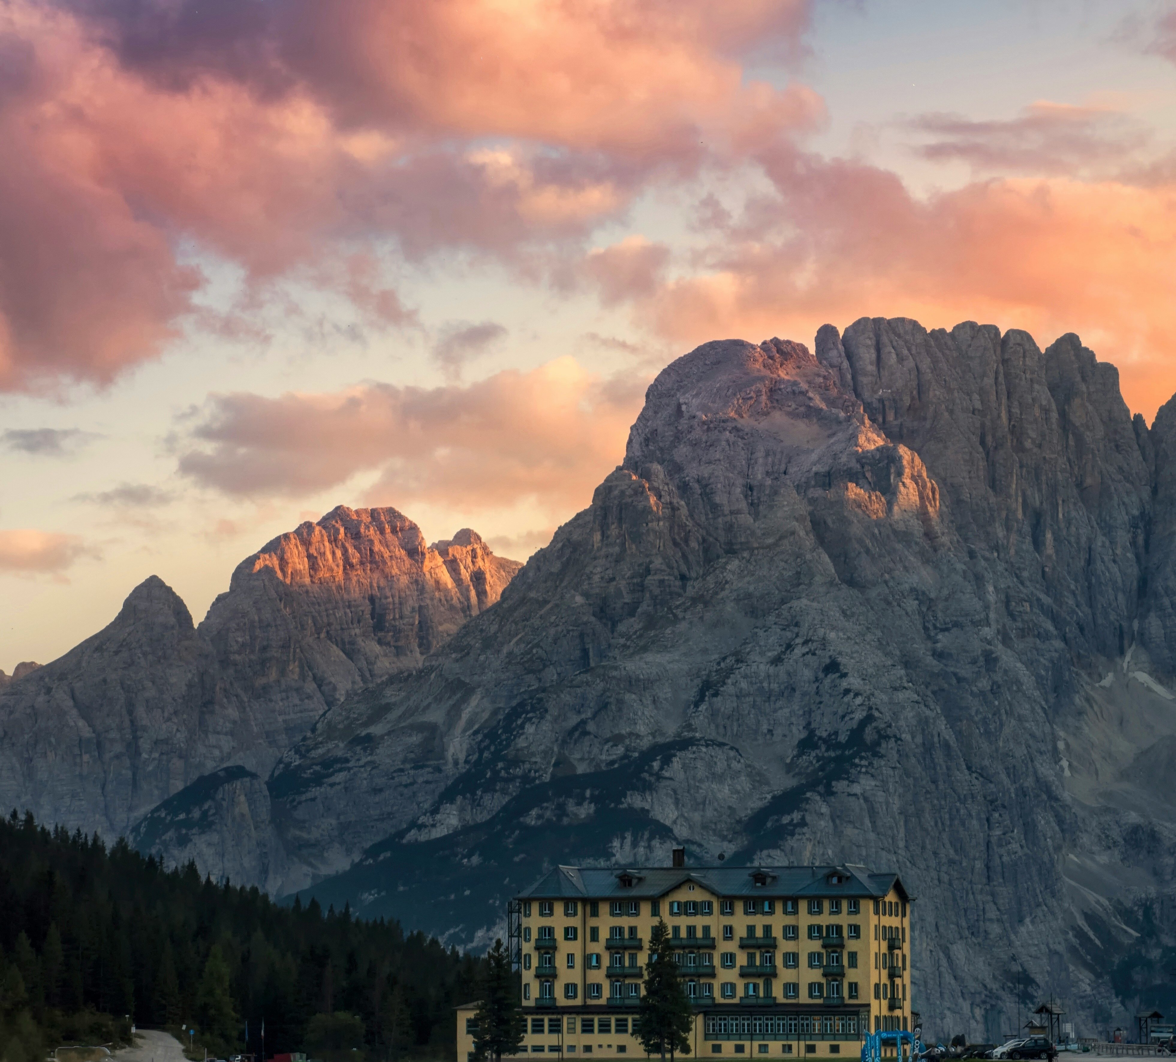


Application

Slide 11
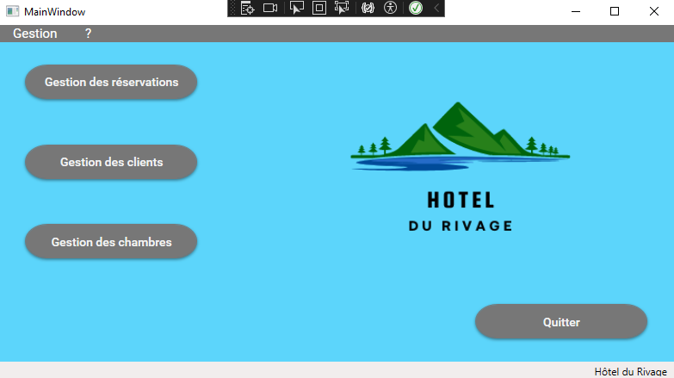
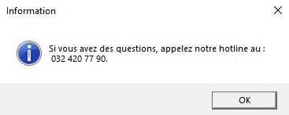
Application : Menu Principal

Slide 12
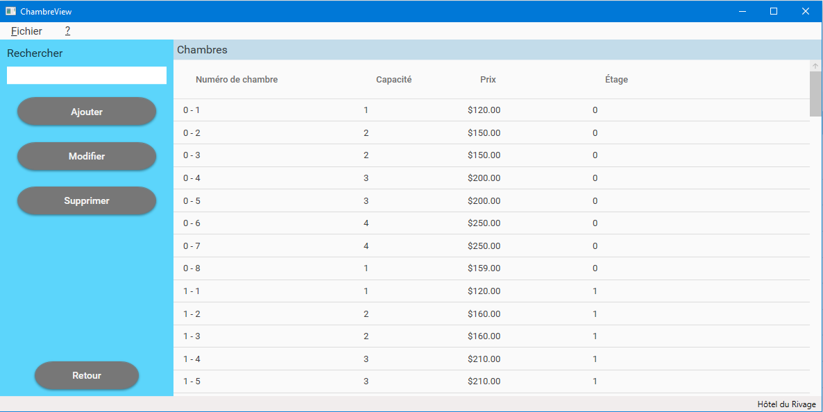
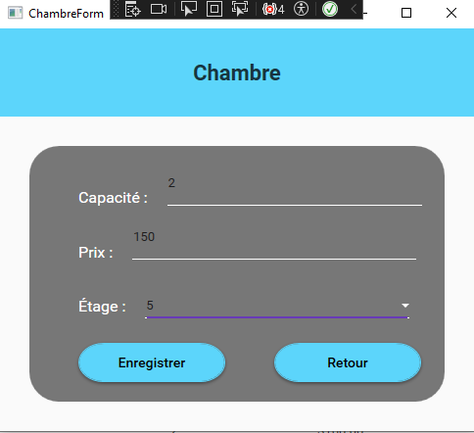
Application : Gestion des Chambres

Slide 13
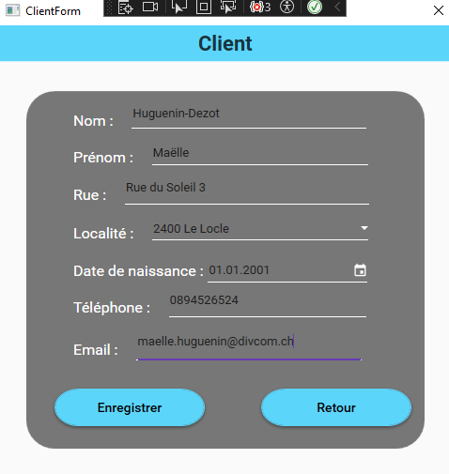
Application : Gestion des Clients

Slide 14
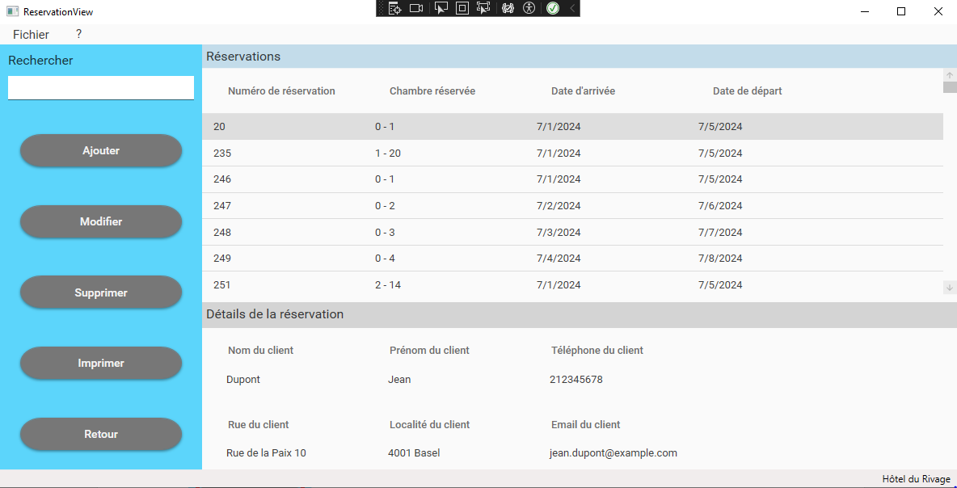
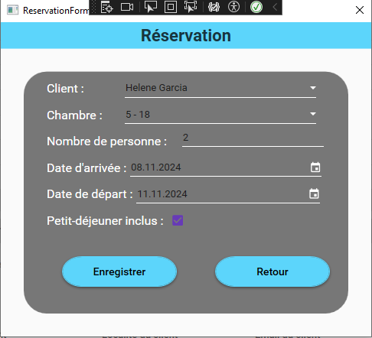
Application : Gestion des Réservations

Slide 15
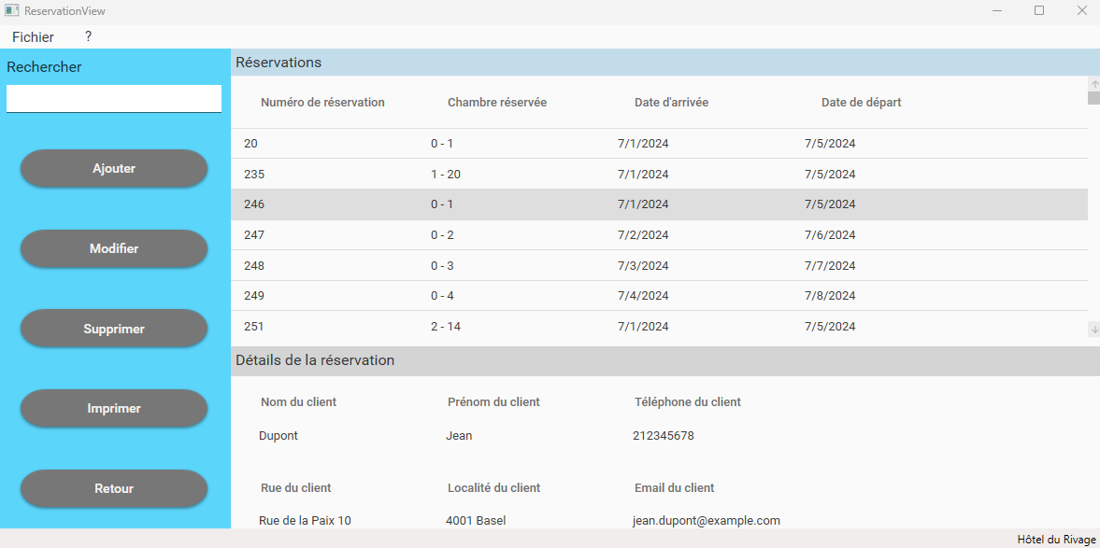
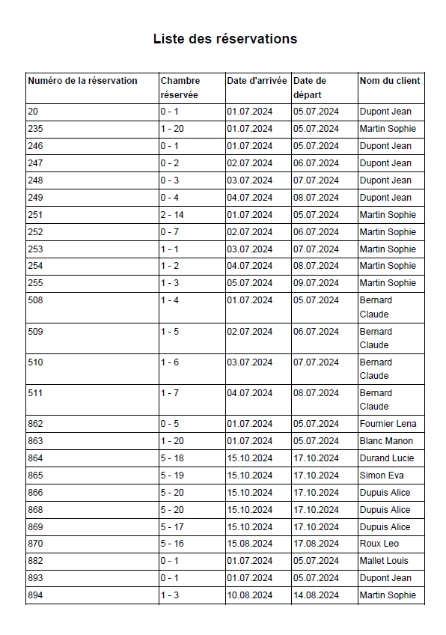
Application : Impression des réservations

Slide 16
Problèmes rencontrés
Problèmes
Résolutions
Problèmes avec les identifiants naturelles et les clés étrangères (PFK)
Prendre du temps pour faire des recherches
Prolonger le temps de développement
Absences d’un jour de Maëlle et d’Alexandre
Travailler en dehors des heures de cours pour rattraper le retard
1 ou 2 jours supplémentaires de code pour ajouter les options initialement prévues
Impossibilité d'ajouter toutes les options prévues initialement

Slide 17
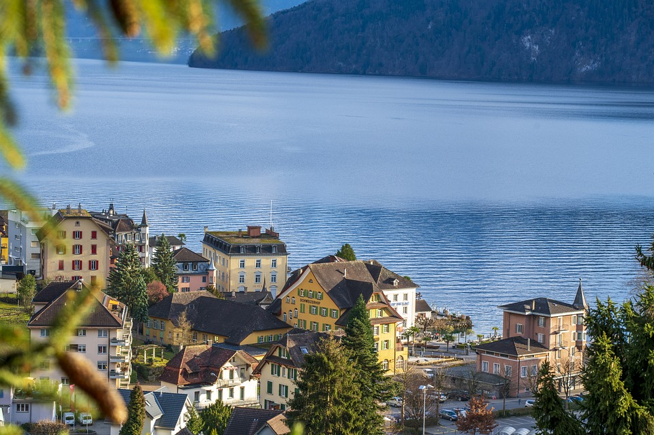
Avis personnel
Projet enrichissant et formateur
Donne un avant-goût du monde du travail en informatique
Sentiment de progression personnelle et professionnelle

Slide 18
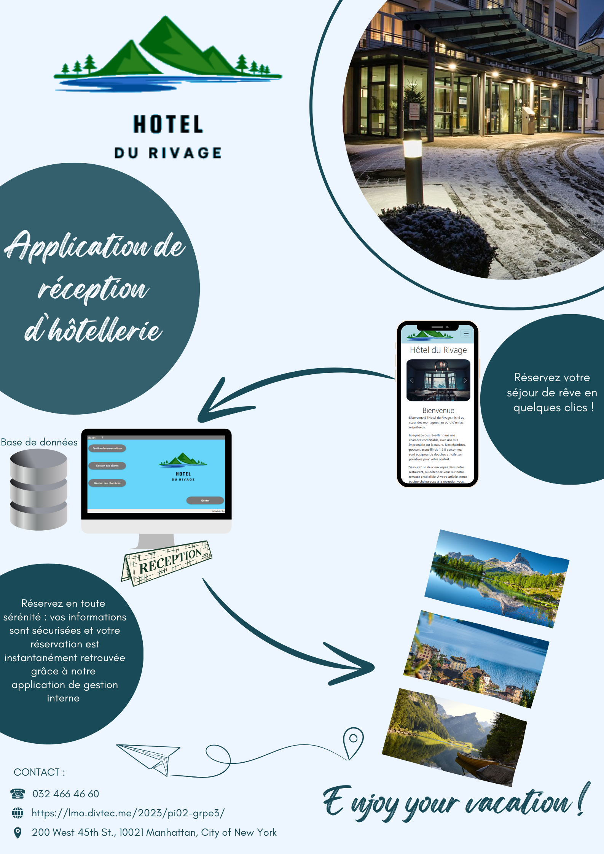
Merci de votre attention

